Slide 1


阳光能源集团电子报
2019年第三十六期

Slide 2

明确目标、凝心聚力，共创未来 —— 03

Slide 3

明确目标、凝心聚力，共创未来
——2019年第五次全体中层会议相关报道
为传达2019年第四、第五两次司务会会议内容及精神，布置近期具体工作，11月13日上午，集团公司2019年第五次全体中层以上人员会议在办公楼二楼西侧会议室召开，本次会议由总经理主持。
总经理首先传达了第四、第五两次司务会的会议精神。主要内容有：行业情况与自我分析、制定集团 2020 年各项目标和解决办法。总经理对行业形势分析深入透彻，工作布置措施有力，使在座的各位中层以上人员对公司前景充满信心。讲话最后提出希望，希望各专业公司、各中心和部门去研究，去分解，根据要求开展相应工作，并落实好，完成好。

Slide 4
总经理讲话后，董事长做重要讲话。董事长首先说明两次司务会会议内容对我们明后年甚至是长期的工作起到至关重要作用的重要性，随后强调三个问题：一是树立主人翁意识，积极努力工作，为公司在生存的关键时期做出你的贡献。二是保持专注，所有工作都要围绕专注做出好的产品、专注给客户做好服务。三是做好习近平总书记说过的伟大事业三部曲。梦想、创新、实干。
通过本次会议，希望大家能够有危机感、紧迫感，虽然到了行业春天，但是竞争依然惨烈。全体员工要树立主人翁意识、做好自己，在各自的岗位上敬业、奉献，一起努力度过行业快速发展期，共同迎接阳光能源的美好明天！

Slide 5
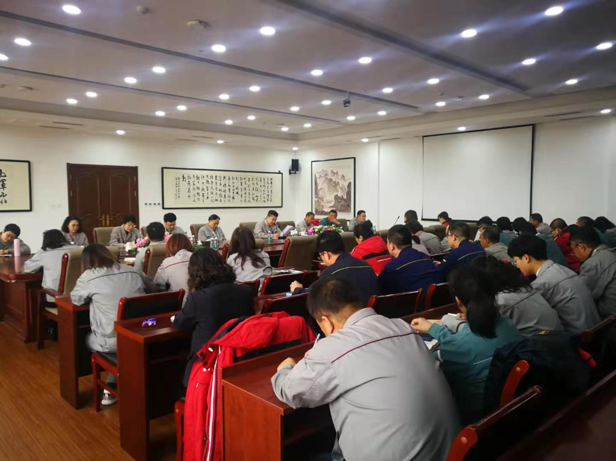
2019年第五次全体中层会议

Slide 6
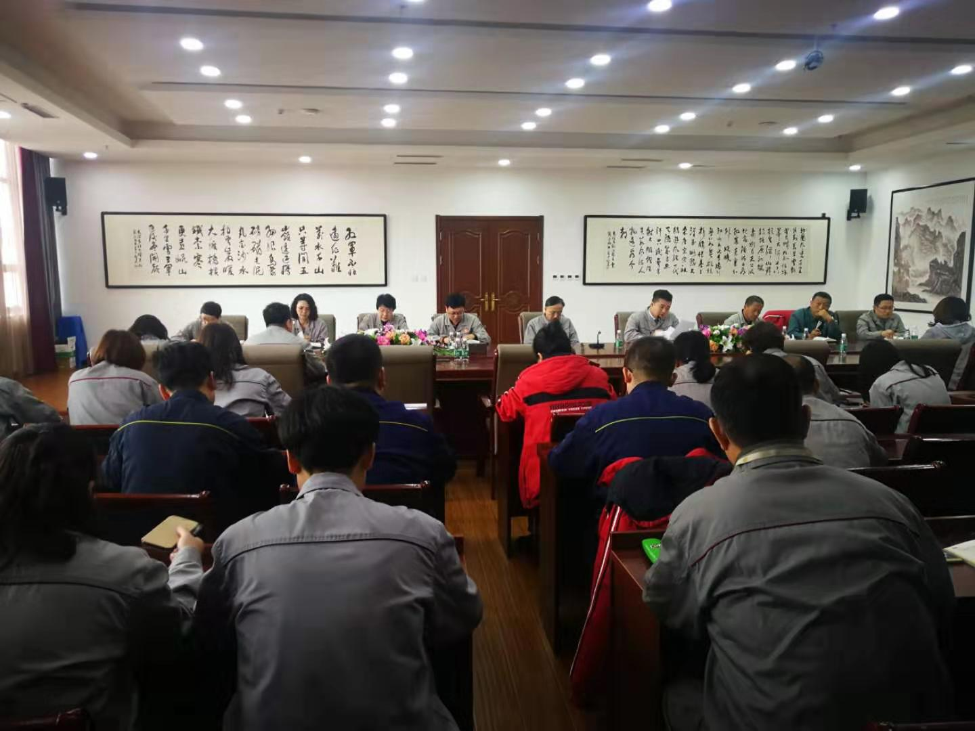
2019年第五次全体中层会议

Slide 7

2019-11-13

